Slide 1


Chinese Checkers
Laboratório de Programação

Slide 2
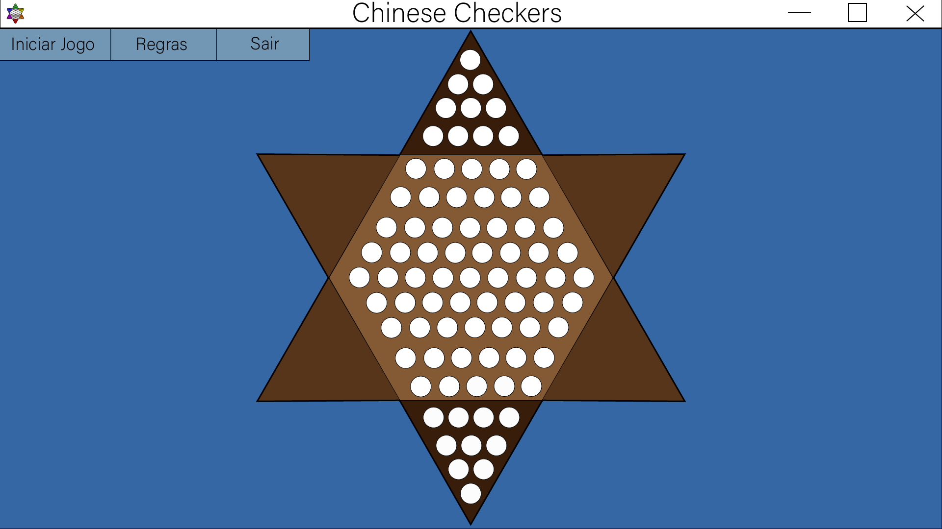
Página Inicial
Na primeira inicial é nos apresentado o tabuleiro do jogo vazio e um menu no canto superior direito com as opções de “Iniciar Jogo”, “Regras” e “Sair”.

Slide 3
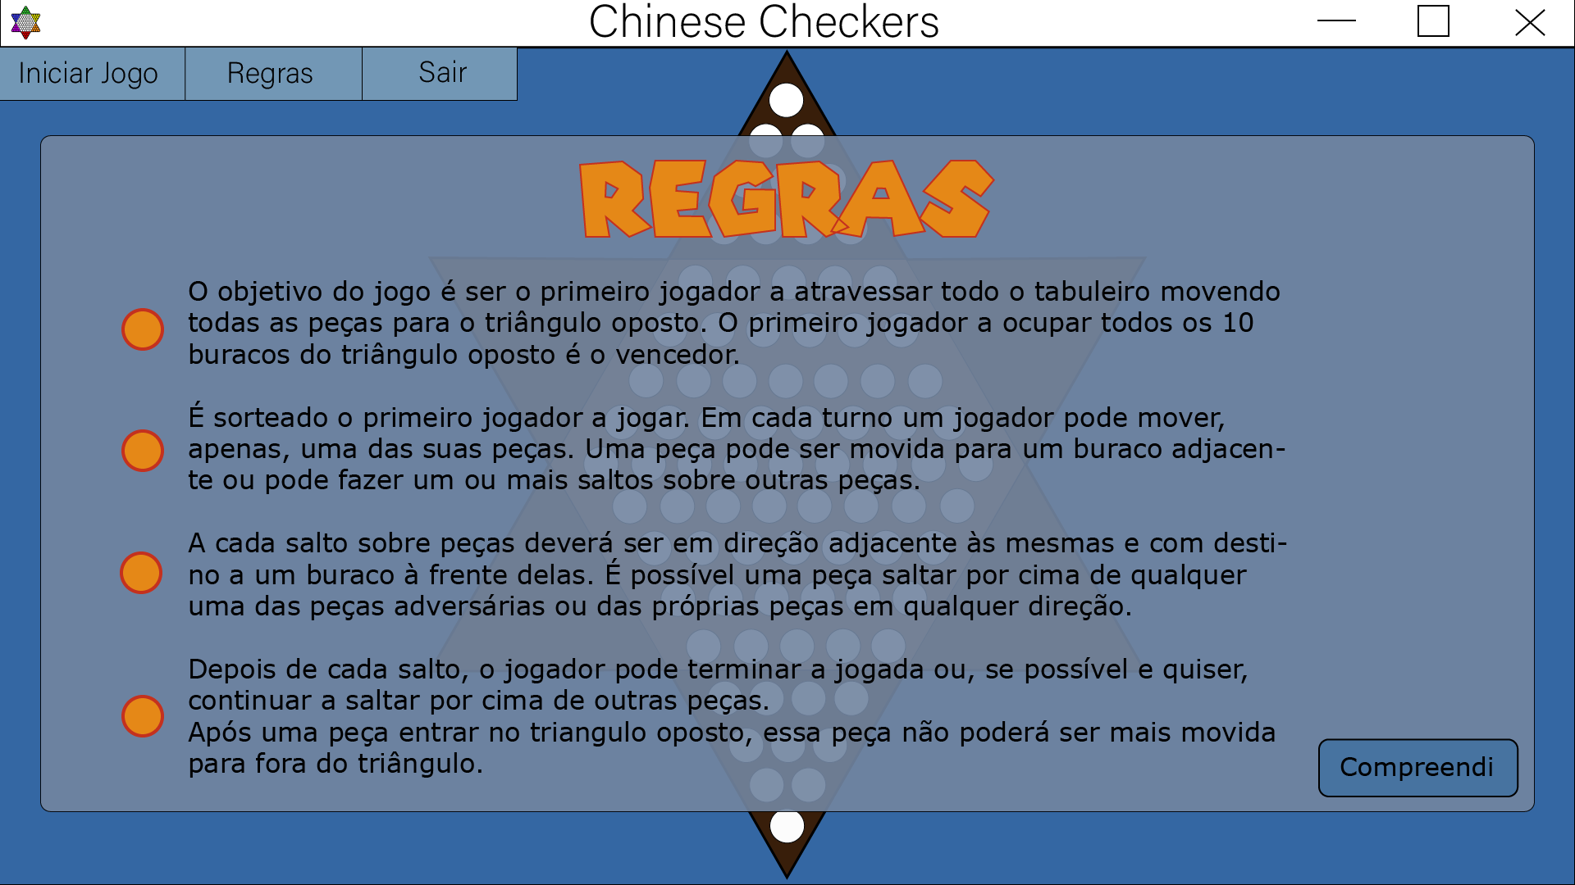
Regras
Após escolher a opção de “Regras” é nos apresentado as regras essenciais do jogo. Após a leitura das mesmas seleciona-se o botão “Compreendi” para fechar a janela das regras.

Slide 4
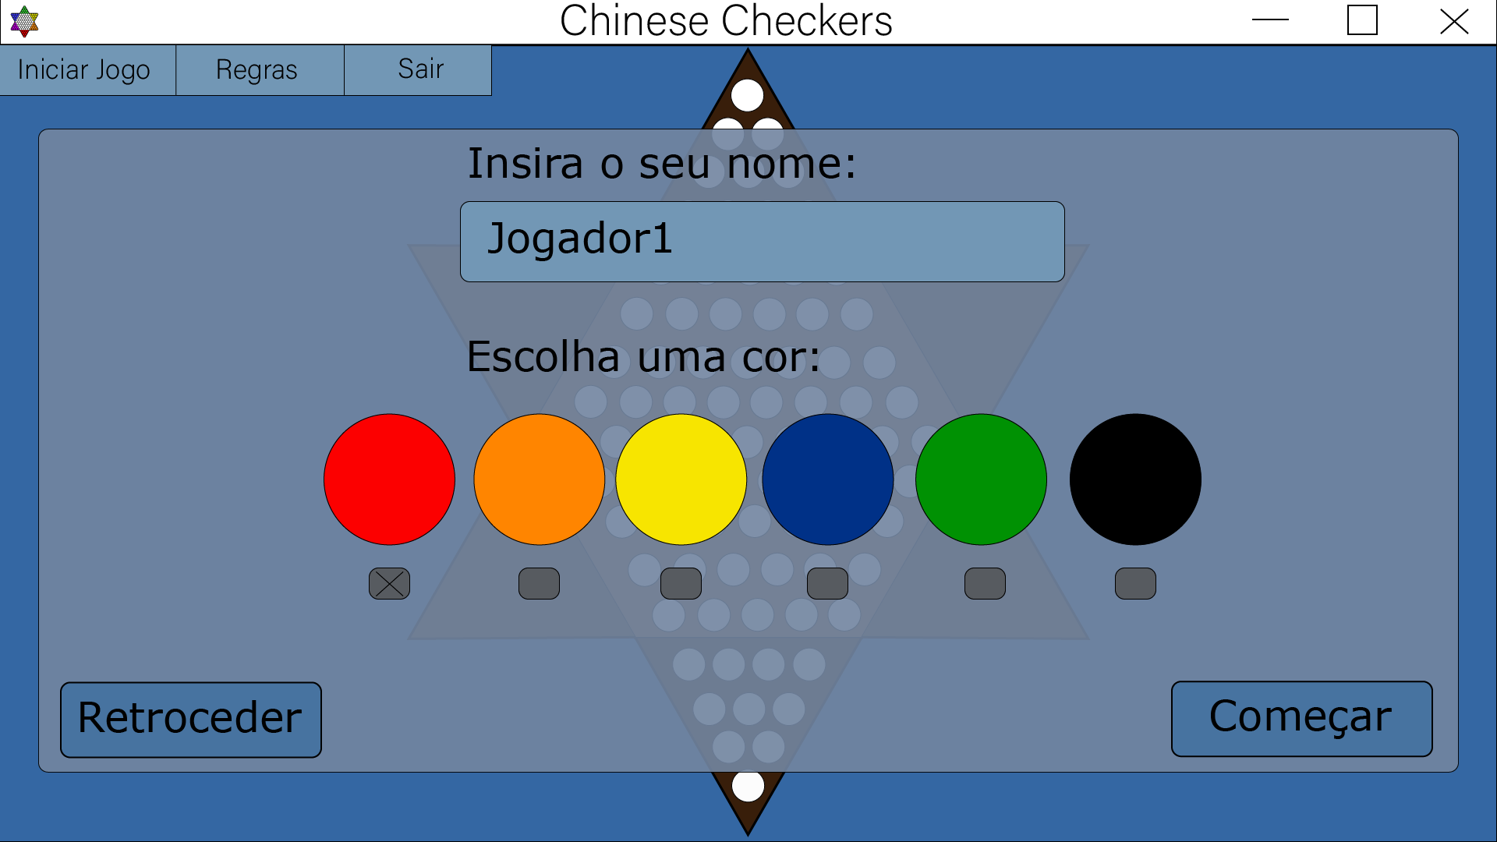
Definição de jogador
Ao premir o botão de “Iniciar Jogo” aparecerá uma janela para definir o nome de jogador e a cor das peças. Após isso, o jogador terá de selecionar o botão de “Começar” para iniciar o jogo. Caso não queira prosseguir para o jogo, o botão “Retroceder” irá fechar a janela.

Slide 5
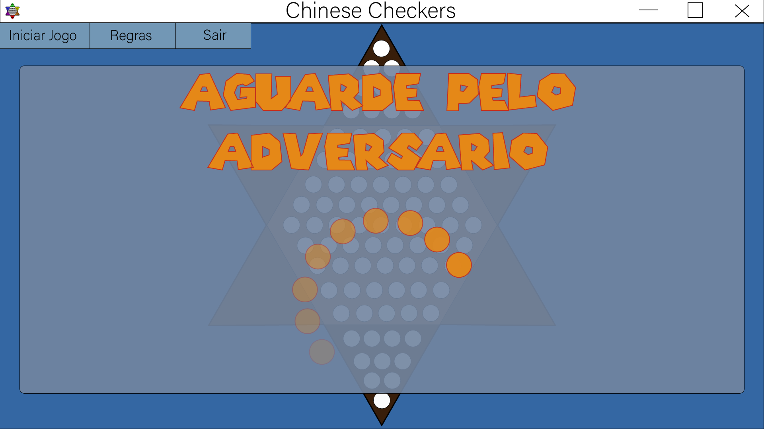
Animação de espera

Slide 6
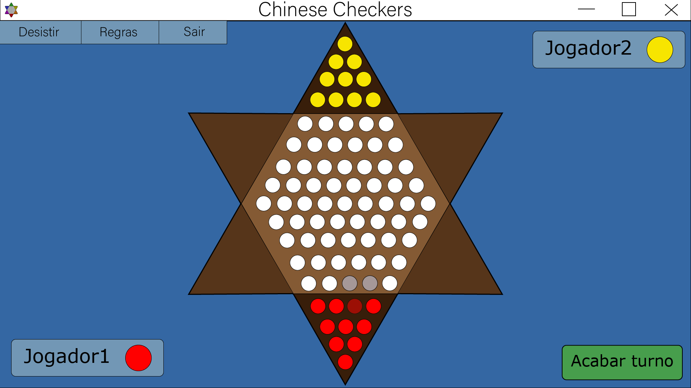
Início do jogo
Quando é iniciado o jogo, o menu irá alterar. O botão de “Iniciar Jogo” será substituído por “Desistir”.
No jogo em si, cada jogador terá de selecionar uma bola para jogar e, de seguida, escolher a posição que pretende.
Após escolher a posição que pretende jogar, o jogador terá de confirmar jogada no “Acabar turno”.

Slide 7
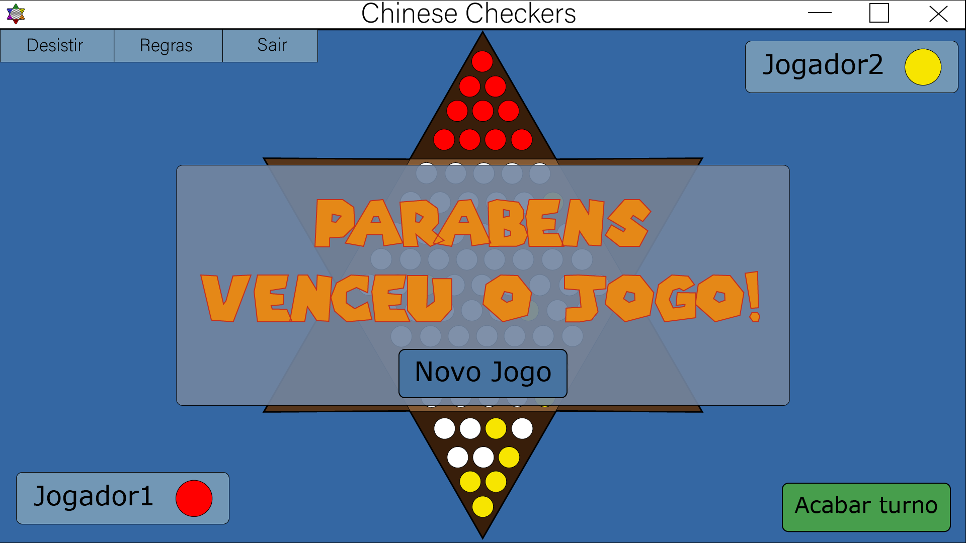
Fim DO Jogo
Depois de um jogador vencer um jogo, aparecerá uma janela a mensagem de jogo vencido e um boto de “Novo Jogo” para começar um jogo do início.

Slide 8
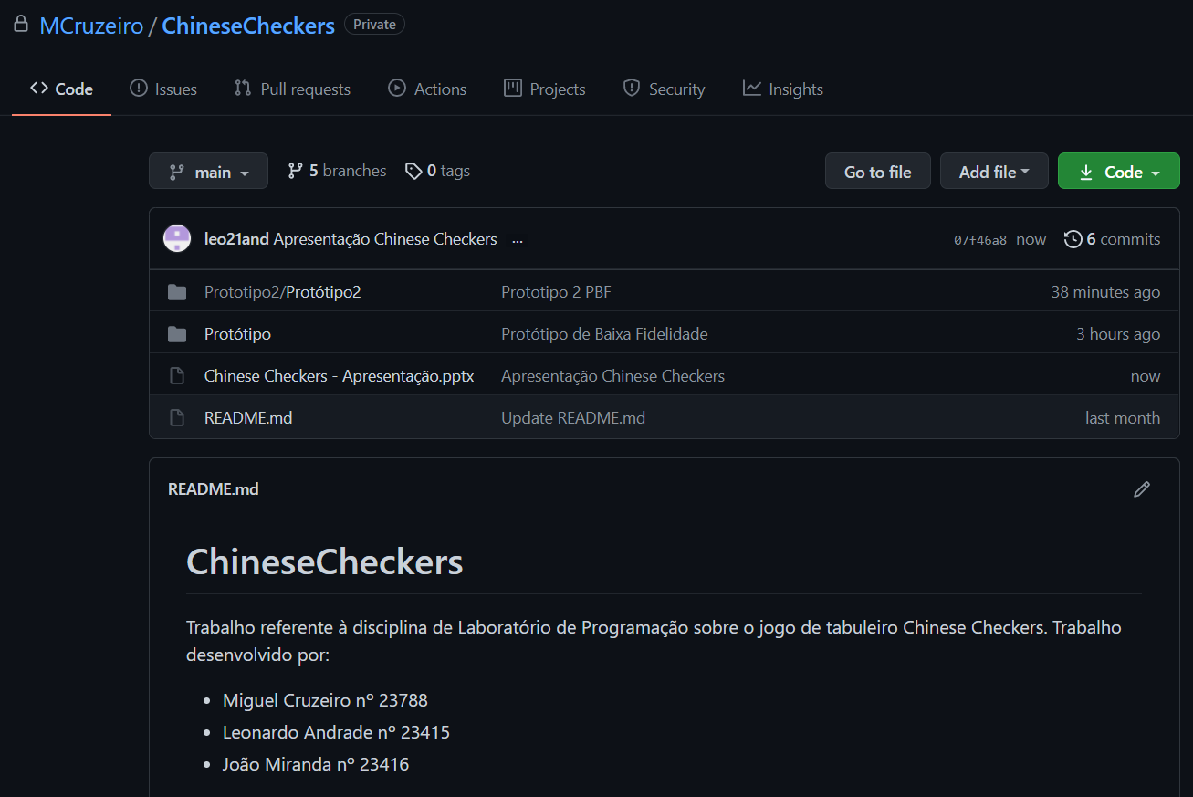
github
Leonardo Andrade nº23415
João Miranda nº23416
Miguel Cruzeiro nº23788

